Slide 1
Édu-Dossier
Équipe 4: Edouard Bochin Imrane Belhadia
Ioana Bruj Aurèle Chanal
Omar Talbi Alexandre Vu

Slide 2
PLAN DE LA PRÉSENTATION
1. Introduction
2. Serveur
3. Mineur
4. Application PC
5. Application mobile
6. Gestion de projet
7. Conclusion
Imrane Belhadia

Slide 3
1. INTRODUCTION

Slide 4
1.1 Membres de l’équipe
Imrane Belhadia
Édouard Bochin
Ioana Bruj
Aurèle Chanal
Omar Talbi
Alexandre Vu
Imrane Belhadia

Slide 5
1.2 Mise EN Contexte
QUI
Consortium composé de différentes compagnies et représentants de Polytechnique Montréal
QUOI
Système permettant le stockage et l’accès aux informations sur les étudiants
POURQUOI
Difficile d’accéder aux informations nécessaires de façon fiable
Imrane Belhadia

Slide 6
1.3 CRITÈRES de réussite
Performant
Fiable
Simple à utiliser
Sécuritaire
Imrane Belhadia

Slide 7
1.4 STRUCTURE DU PROJET
Serveur
Mineurs
Application PC
Application mobile
Gestion de projet
Imrane Belhadia

Slide 8
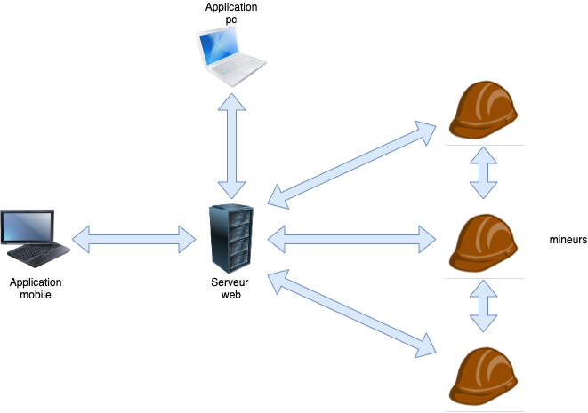
1.4 STRUCTURE DU PROJET (SUITE)
Équipe 4 - INF3995
Figure 1: Vue d’ensemble de la structure du projet
Imrane Belhadia

Slide 9
2. SERVEUR

Slide 10
2.1 But du serveur
Point de junction entre toutes les composantes
Est un fichier exécutable
Fait tourner l’interface REST qui sert d’interface de communication
Omar Talbi

Slide 11
2.2 Interface rEST
Style d’architecture logicielle qui définit un ensemble de contraintes à utiliser pour créer des services Web
Architecture sans état → toutes les informations nécessaires contenues dans la requête du client Exemple: http://127.0.0.1/usager/login
Omar Talbi

Slide 12
2.3 JSON WEB TOKEN
Permet d’assurer la validité des requêtes provenant des application PC et mobile
Attribue un token unique à l’utilisateur lors de la connexion
Omar Talbi

Slide 13
2.4 Base de données serveur
Entrepose tous les comptes utilisateur
Pilotée depuis le compte administrateur sur PC
Implémentée avec SQLite
Omar Talbi

Slide 14
3. MINEURS

Slide 15
3.1 Chaîne de blocs
Liste d’informations sécurisées contenant l’historique de tous les échanges des utilisateurs depuis sa création
Contenu impossible à effacer
Pour un mineur, liste de blocs contenant les cours que les utilisateurs sauvegardent dans les mineurs
Chaque bloc → un cours (nom, sigle, trimestre et PDF associé) avec liste d’un ou plusieurs étudiants
Chaque bloc identifié par un code de hachage unique
Alexandre Vu

Slide 16
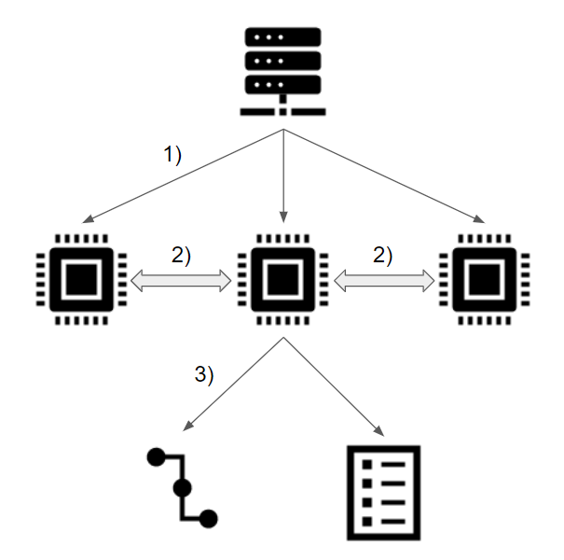
3.2 Fonctionnement des mineurs
Sauvegarder l’information:
Encoder l’information
Valider l’encodage
Sauvegarder dans les mineurs
Chaîne de bloc = historique des sauvegardes de cours
Base de données = informations des cours
Figure 2: Architecture du système avec 3 mineurs
Alexandre Vu

Slide 17
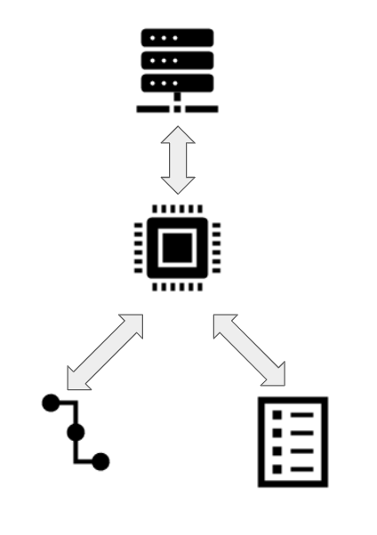
3.2 Fonctionnement des mineurs
Recherche d’information
Rechercher l’information désirée
Vérifier que l’information est dans la chaîne de blocs
Renvoyer l’information au serveur
Figure 3: Architecture du système
Alexandre Vu

Slide 18
3.3 Base de données mineurs
Emmagasine les données des blocs minés de la chaîne de blocs
Évite de parcourir la chaîne de blocs au complet
Permet la verification d’un bloc
Edouard Bochin

Slide 19
3.4 Implémentation de la base de données
Bloc
ID | Sigle | Trimestre | Matricule | Note
1 | INF3995 | 20201 | 1839469 | A*
1 | INF3995 | 20201 | 1906349 | B+
2 | INF4420 | 20201 | 1839469 | B
3 | INF4420 | 20193 | 1906349 | A
Cours
Sigle | Trimestre | Nom | PDF
INF3995 | 20201 | Projet de conception d'un syst. informatique | Fichier_INF3995_20201.pdf
INF4420 | 20201 | Sécurité informatique | Fichier_INF4420_20201.pdf
INF4420 | 20193 | Sécurité informatique | Fichier_INF4420_20193.pdf
Tableau 2: Table Bloc de la base de données des mineurs
Etudiant
Matricule | Prénom | Nom
1839469 | Pierre | Lassonde
1906349 | Edouard | Montpetit
Tableau 1: Table Cours de la base de données des mineurs
Tableau 3: Table Étudiant de la base de données des mineurs
Edouard Bochin

Slide 20
4. APPlication pc

Slide 21
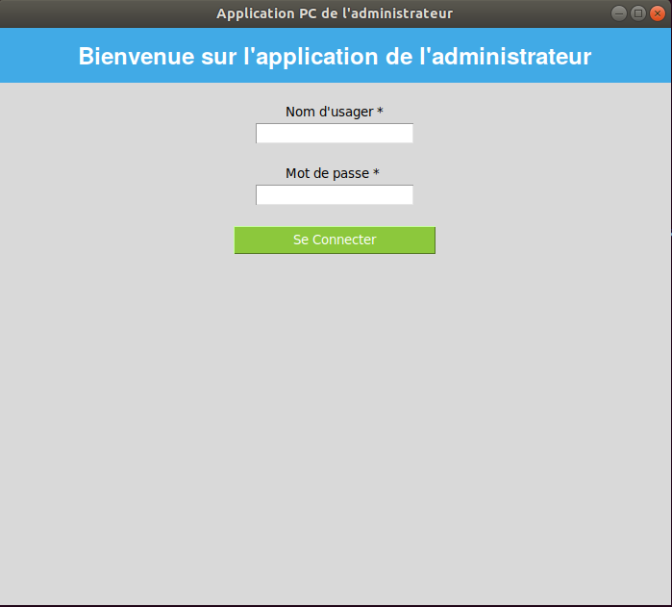
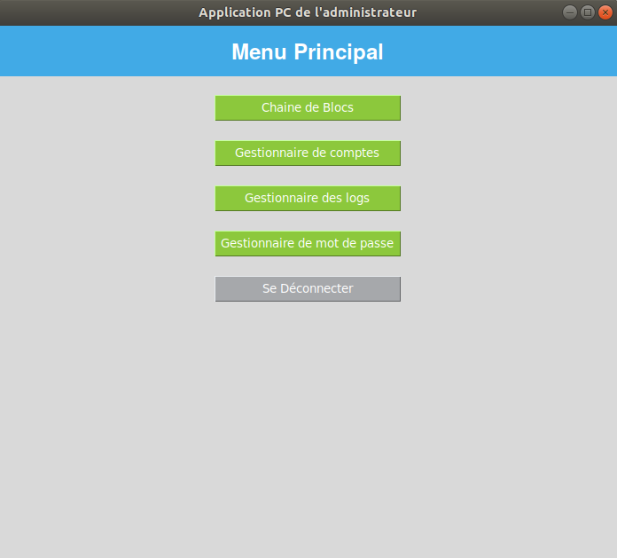
4.1 Mode administrateur
Permet à l’usager d’accéder à l’application en mode administrateur
Figure 4: Page de connexion de l’application PC
Figure 5: Menu principal de l’application PC
Edouard Bochin

Slide 22
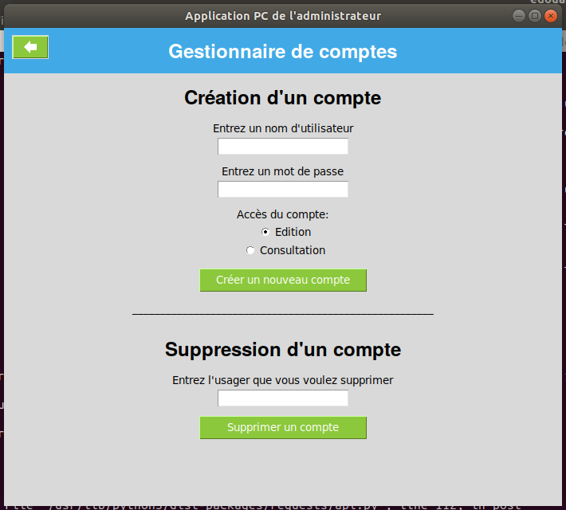
4.2 Gestionnaire de comptes
Permet à l’utilisateur de créer et supprimer des comptes d’édition et de consultation
Figure 6: Page du gestionnaire de comptes de l’application PC
Edouard Bochin

Slide 23
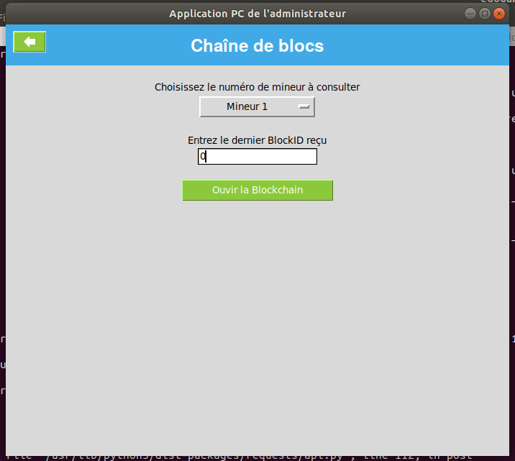
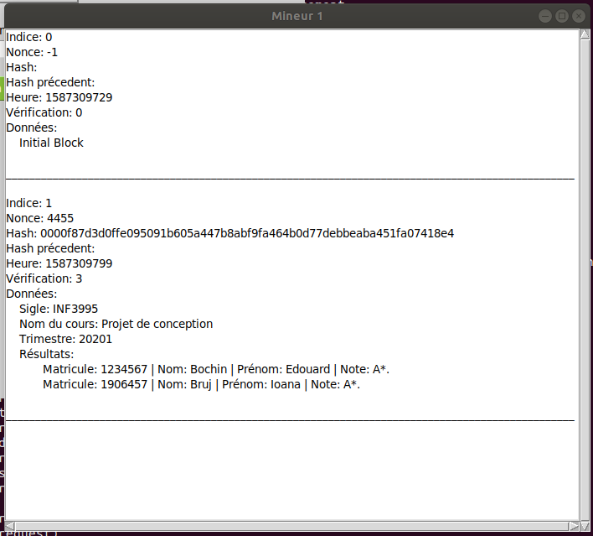
4.3 Consultation
Permet à un administrateur de consulter la chaîne de blocs
Figure 7: Page de consultation de la chaîne de blocs
Figure 8: Chaîne de blocs du mineur 1
Edouard Bochin

Slide 24
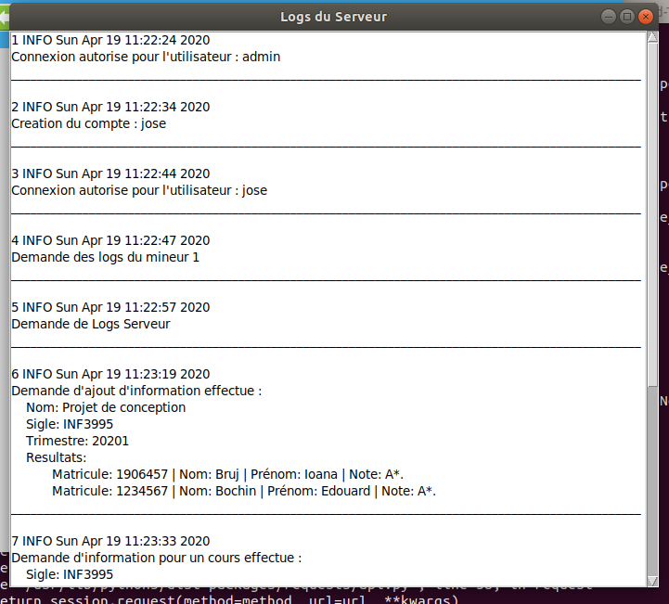
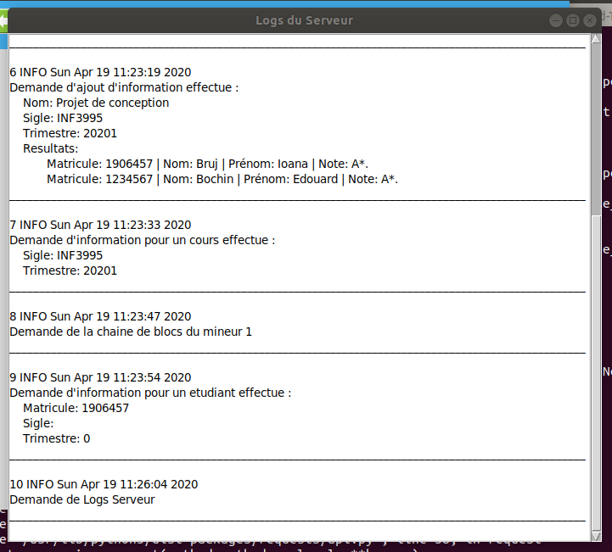
4.4 logs
Permet à un administrateur de suivre les activités du serveur et des mineurs grâce aux logs
Figure 9: Logs du serveur partie 1
Figure 10: Logs du serveur partie 2
Edouard Bochin

Slide 25
5. APPlication MOBILE

Slide 26
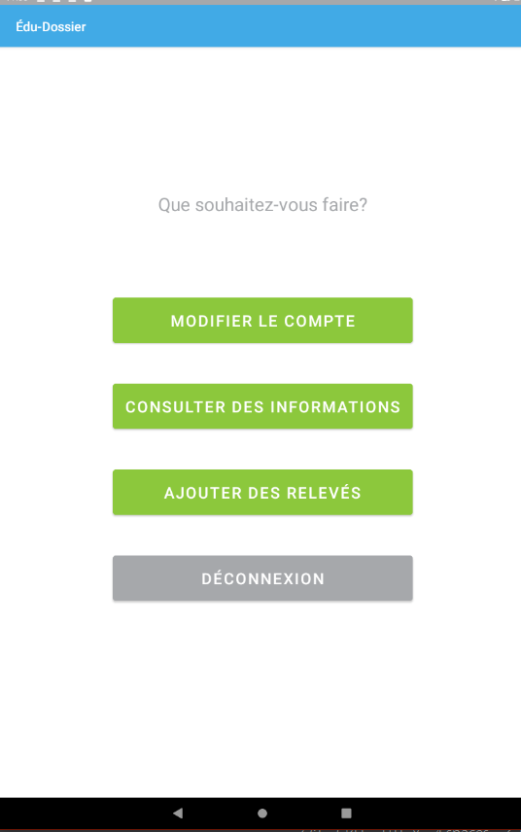
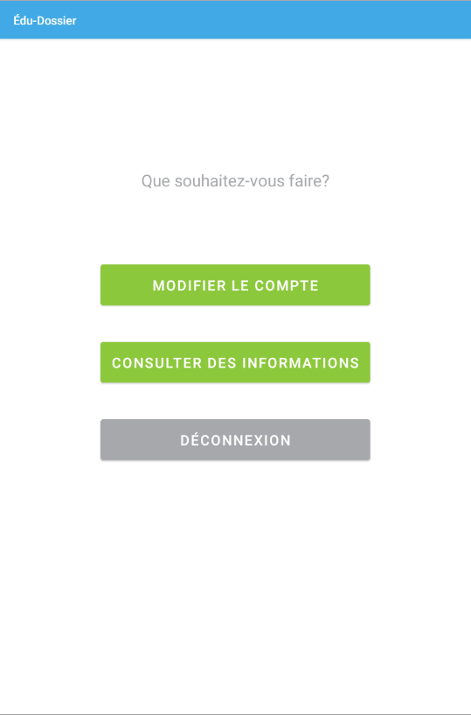
5.1 Application mobile
Sur tablette Samsung
Fait le lien entre l’utilisateur moyen et le reste du système
Offre deux types de compte utilisateur
Édition
Consultation
Figure 11: Capture d’écran du mode d’édition de l’application
Figure 12: Capture d’écran du mode de consultation de l’application
Ioana Bruj

Slide 27
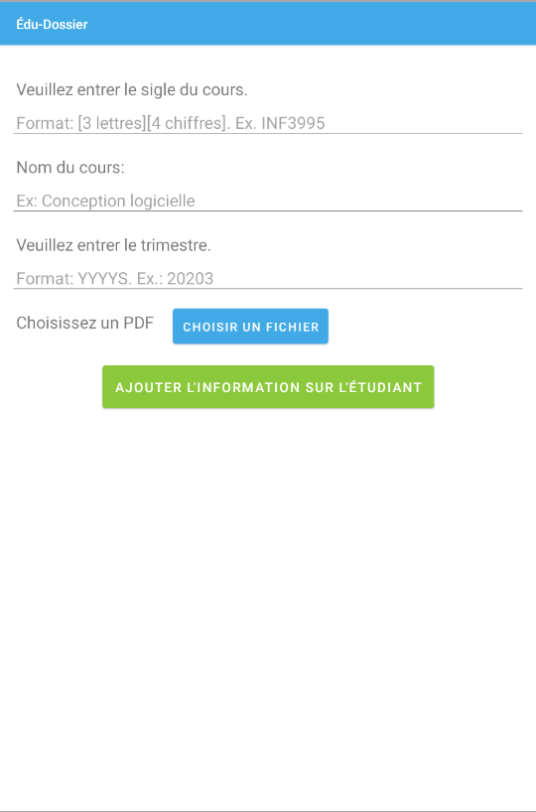
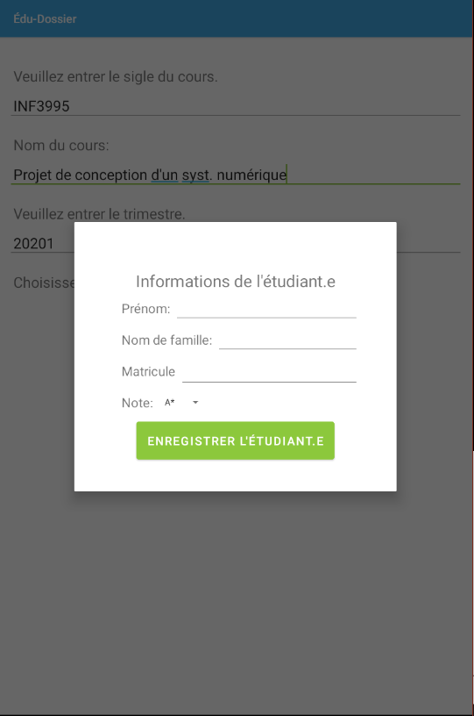
5.2 Compte d’Édition
Permet d’ajouter les informations nécessaires à la création d’un bloc
Sigle et nom du cours, trimestre, PDF associé et les étudiants ayant pris le cours
Figure 13: Ajout d’informations partie 1
Figure 14: Ajout d’informations partie 2
Ioana Bruj

Slide 28
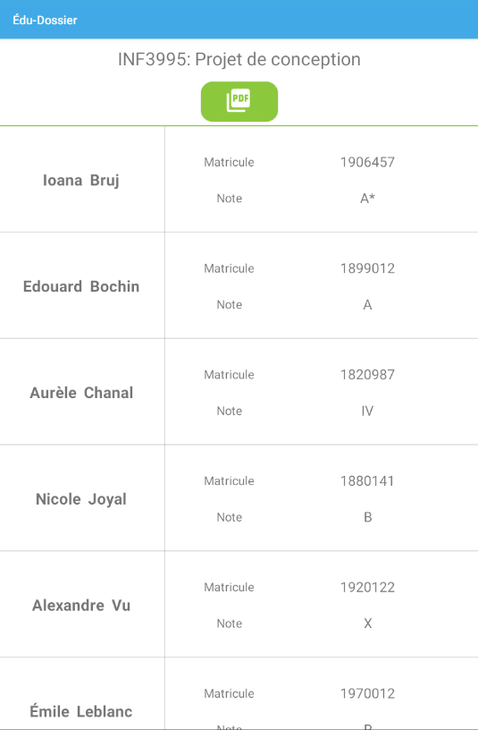
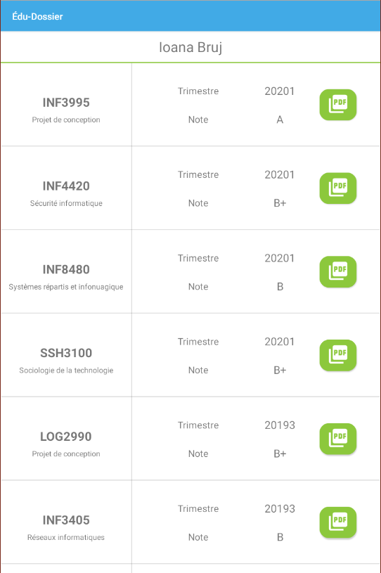
5.3 Consultation d’informations
Permet aux deux types de compte de consulter la liste d’étudiants ayant pris un cours ou la liste des cours d’un étudiant
Paramètres optionnels pour la recherche d’étudiant
Figure 15: Liste des étudiants d’un cours
Figure 16: Liste des cours d’une étudiante
Ioana Bruj

Slide 29
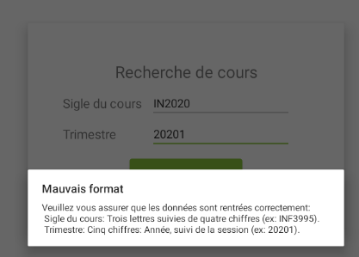
5.4 Validation D’entrées et requêtes HTTP
Validation des données entrées à chaque interaction de l’utilisateur avec un champ de texte
Si le format est juste: informations transmises au serveur
Si le format est incorrect: fenêtre d’avertissement
Requêtes HTTP gérées à l’aide de Fuel, traitement des réponses reçues
Figure 17: Exemple de message d’erreur de format
Ioana Bruj

Slide 30
5.5 Interface Utilisateur
Utilisation de Material Design
Implémentation des meilleures pratiques de développement mobile
Itérations sur le design basées sur des critiques
Ioana Bruj

Slide 31
6. GestIon de projet

Slide 32
6.1 STRATÉGIES DE GESTION
Suivi des stratégies établies au début du projet
Utilisation de Redmine pour l’échéancier
Communication régulière avec l’équipe
Utilisation de plusieurs plateformes (Slack, Discord, GitLab, Google Docs…)
Ioana Bruj

Slide 33
7. CONCLUSION

Slide 34
7.1 Travaux futurs
Tablette et PC:
Vérification individuelle des entrées de données
Vérification et communication du statut d’un compte en cas de suppression
Serveur:
Protection du serveur contre des attaques malicieuses
Mineurs:
Implémentation d’une file d’attente
Base de données:
Entreposage de fichier PDF de taille plus grande
Suppression des informations corrompues
Augmentation de la capacité d’entreposage pour les mineurs et le serveur
Global:
Communication à distance
Aurèle Chanal

Slide 35
7.2 Déroulement du projet
Problème initial de cohésion
Assignation des tâches
Conventions d’équipe
Développement à distance
Partage des connaissances
Aurèle Chanal

Slide 36
7.3 conclusion
Ajustements depuis la planification initiale
Utilisation et avantages de gitlab
Retour sur l’analyse initiale et l’appel d’offre
Changements requis
Aurèle Chanal

Slide 37
MERCI De nous avoir écouté

